Slide 1
ВОДА
Взаємодія води з оксидами.
Поняття про гідрати оксидів: кислоти й основи.

Slide 2
ВЗАЄМОДІЯ ВОДИ З ОКСИДАМИ
Основні і кислотні оксиди, взаємодіючи з водою, утворюють гідрати оксидів, які називають відповідно основами і кислотами (гідроксидами)
Гідра́ти (від дав.-гр. ὕδωρ «вода») — продукти приєднання води до речовин.

Slide 3
ВЗАЄМОДІЯ ВОДИ З ОСНОВНИМИ ОКСИДАМИ
Основи(гідроксиди, гідрати основних оксидів) – це складні сполуки, утворені атомами металічних елементів та гідроксильною групою –ОН (валентність І)
BaO + H₂O = Ba(OH)₂

Slide 4
ВЗАЄМОДІЯ ВОДИ З КИСЛОТНИМИ ОКСИДАМИ
Кислоти (гідрати кислотних оксидів) – це складні сполуки, що складаються з одного чи кількох атомів Гідрогену, зв’язаних з кислотним залишком
СО₂ + Н₂О = Н₂СО₃
SO₂ + H₂O = H₂SO₃
Реакції з водою в атмосфері…
2NO₂ + H₂O = HNO₃ + HNO₂

Slide 5
БЖД при роботі з кислотами і лугами
При попаданні на шкіру або в очі кислот і лугів змити їх струменем води протягом 10 хвилин, а потім нейтралізувати відповідними розчинами:
при попаданні кислоти на тіло — 5% розчином питної соди.
при попаданні кислоти в очі — 3% розчином питної соди
при попаданні лугу в очі 2-3% розчином борної кислоти.
При проливанні кислоти або лугу на стіл або підлогу, слід засипати піском, а потім нейтралізувати.
ЗАБОРОНЯЄТЬСЯ виливати відпрацьовані кислоти і луги в каналізацію.

Slide 6
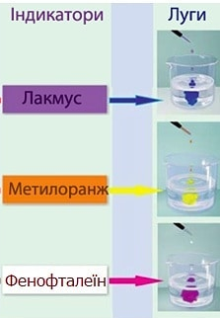
Взаємодія кальцій оксиду з водою. Дія водного розчину добутої речовини на індикатори (демонстраційний дослід)
https://www.youtube.com/watch?v=kjtGcveOosY&feature=emb_logo
СаO + H₂O = Са(OН)₂

Slide 7
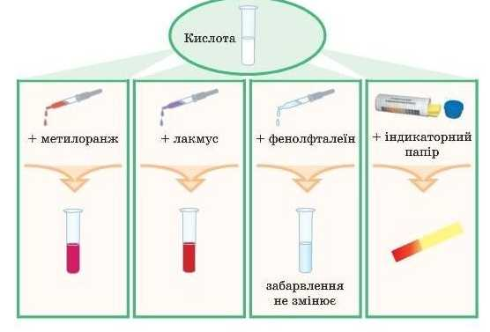
Взаємодія фосфор (V) оксиду з водою. Дія водного розчину добутої речовини на індикатори (демонстраційний дослід)
https://www.youtube.com/watch?v=SReeiN0wuDs&feature=emb_logo
P₂O₅ + 3H₂O = 2H₃PO₄

Slide 8
Тести
https://learningapps.org/2357263
Е_{x}O_{y}
Ме(OН)_{n}
H_{n}Кз

